Slide 1
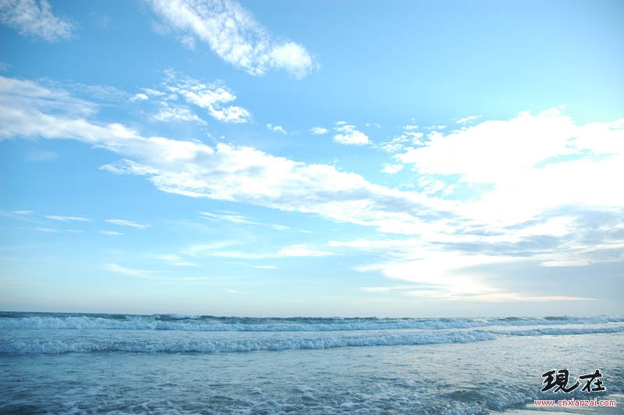

Slide 2
烟台的海

Slide 3
简介烟台
烟台市是山东省的下辖的一个地级市，地处山东半岛东部，位于东经119°34′~121°57′，北纬36°16′~38°23′，辖4区7个县级市和长岛县。依山傍海，气候宜人，东连威海，西接潍坊，西南与青岛毗邻，北濒渤海、黄海，与辽东半岛对峙，与大连隔海相望，共同形成拱卫首都北京的海上门户。最大横距214公里，最大纵距130公里，面积13745.95平方千米，其中市区面积2643.60平方千米，海岸线曲长702.5千米，海岛曲长206.62千米，人口692万，有少数民族47个。烟台是我国首批沿海开放城市之一，是环渤海经济圈内以及东亚地区国际性港城、商城、旅游城。

Slide 4
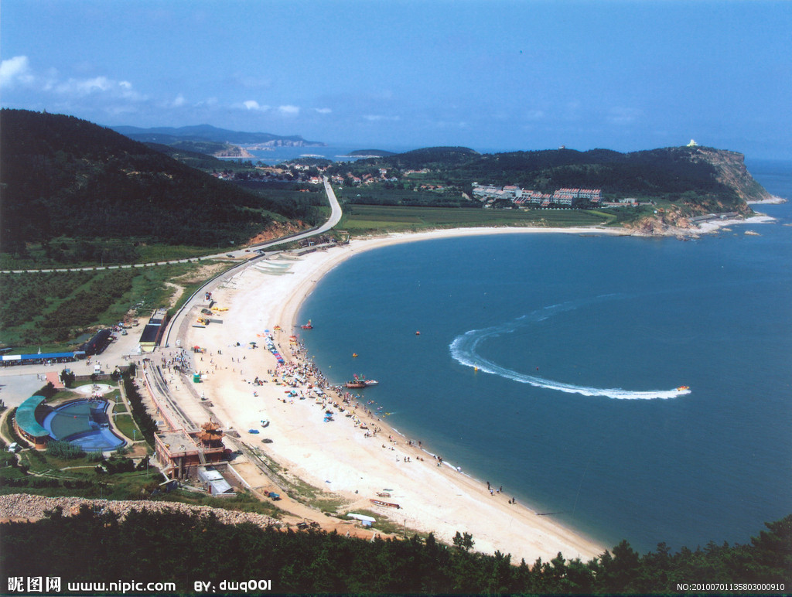

Slide 5
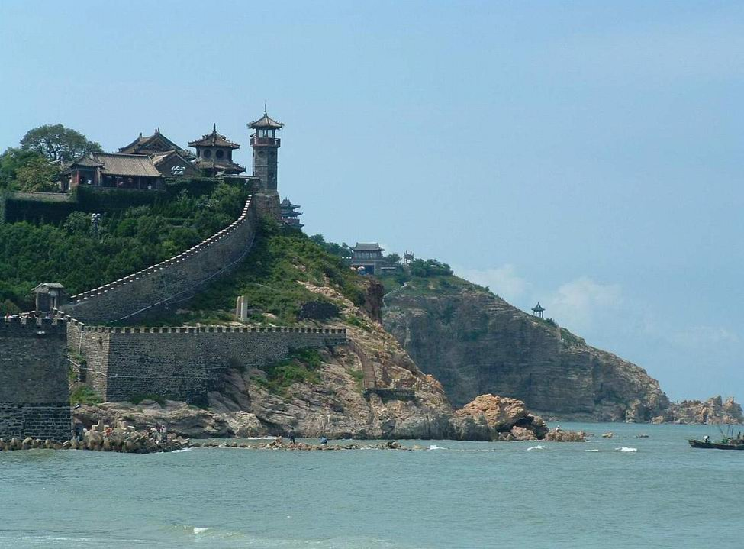
蓬莱

Slide 6
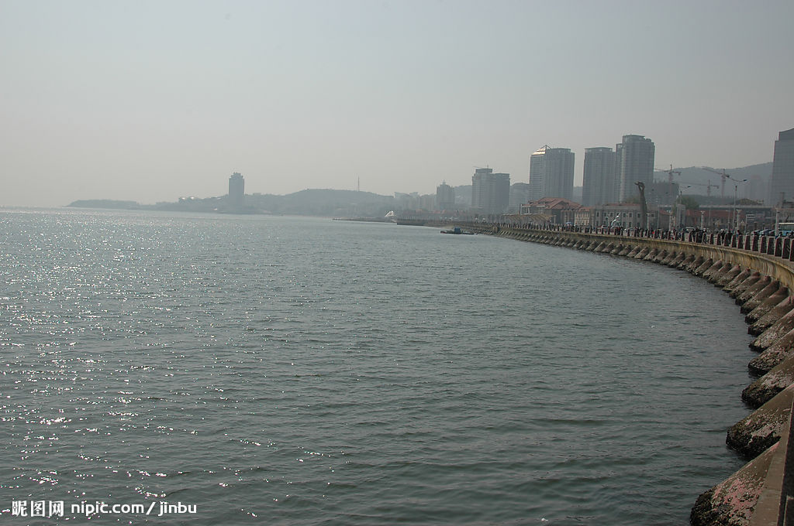

Slide 7
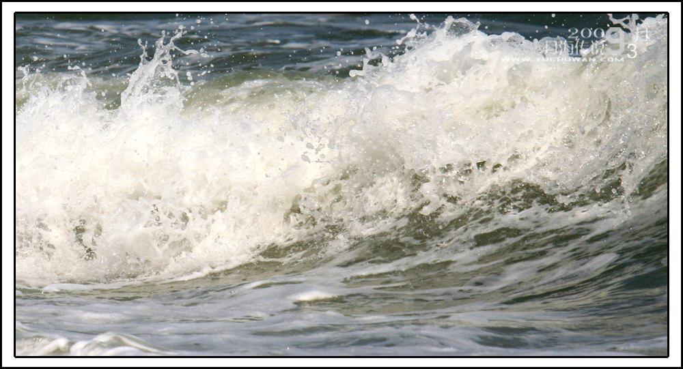

Slide 8
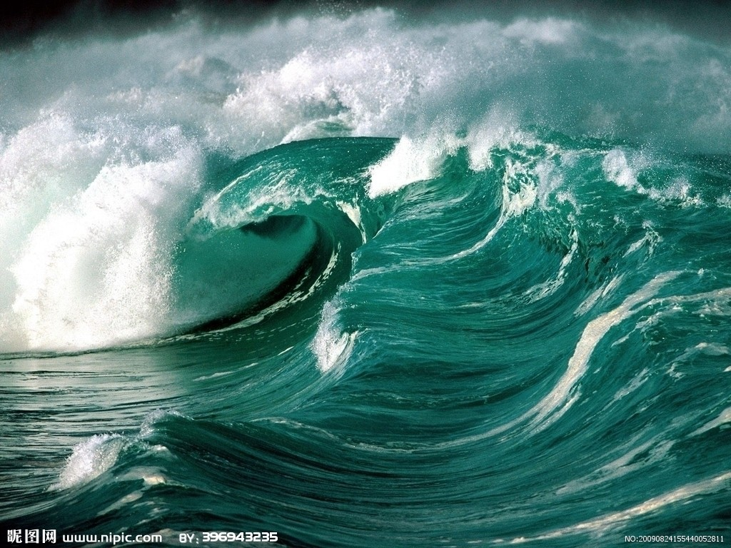

Slide 9
读一读
中国的沿海城市，东面或南面临海的居多，北面临海的却很少。烟台恰是北面临海，所以便有了一份独特的海上景观。
冬天，深褐色的海面显得很凝重。来自西伯利亚的寒流经常气势汹汹的掠过这片海域。小山似的涌浪像千万头暴怒的狮子，从北边的天际前赴后继、锲而不舍地扑向堤岸，溅起数丈高的浪花，发出雷鸣般的轰响，有时竟把岸边数百斤重的石凳掀到十几米远的马路中央。每到巨浪拍岸的日子，许多烟台人和外地的游客，纷纷顶着寒风跑到岸边，观赏这蔚为壮观的景象。还有的不顾被浪花打湿衣服，站在岸边，以那数丈高的浪花作背景拍照留念，形成一道壮丽的风景线。

Slide 10
春天，海水变得绿莹莹的。微波泛起，一道道白色的浪花，从北面遥远的地平线嬉笑着追逐着奔向岸边，刚一触摸到岸边的礁石、沙滩，又害羞似的退了回去，然后又扑了上来，像个顽皮的孩子。春天是播种的季节，大海也不例外。脱去冬装的渔民们驾船驶过平静的海面，到养殖区去播下希望的种苗，期待着收获的季节。

Slide 11
夏天，来自南太平洋的风使许多南面临海的城市感到湿漉漉的，而这股带着潮气的风经过胶东半岛崇山峻岭的阻拦、过滤，到达北面临海的烟台时，只剩下凉爽和惬意。因此，夏日烟台的海常常水平如镜，宛如一个恬静、温柔的少女。清晨，太阳像被水冲洗过的红色气球，飘飘悠悠地浮出水面，海面上拖着长长的倒影，每一次的海边日出都使人如痴如醉。晚上，平静的海面倒映着万家灯火，岸边的石凳上坐满了游人，他们脚下，是海浪与堤岸的呢喃细语。

Slide 12
走出夏日的浪漫，烟台的海步入秋的高远。久居这座城市的人都有这样的体验：一到立秋这天，海水立刻变得格外湛蓝，天空也显得格外明朗，较之昨日，空气中立刻就有了秋的凉意。告别了冬日的凝重、春日的轻盈、夏日的浪漫，秋天的海平添了几分充实与忙碌，渔家驾船出海了，货轮起锚远航了……
烟台的海，是一幅画，是一道广阔的背景，是一座壮丽的舞台。世世代代的烟台人在这里上演着威武雄壮的活剧。

Slide 13
理解课文
中国的沿海城市，东面或南面临海的居多，北面临海的却很少。烟台恰是北面临海，所以便有了一份独特的海上景观。
冬天，深褐色的海面显得很凝重。来自西伯利亚的寒流经常气势汹汹的掠过这片海域。小山似的涌浪像千万头暴怒的狮子，从北边的天际前赴后继、锲而不舍地扑向堤岸，溅起数丈高的浪花，发出雷鸣般的轰响，有时竟把岸边数百斤重的石凳掀到十几米远的马路中央。每到巨浪拍岸的日子，许多烟台人和外地的游客，纷纷顶着寒风跑到岸边，观赏这蔚为壮观的景象。还有的不顾被浪花打湿衣服，站在岸边，以那数丈高的浪花作背景拍照留念，形成一道壮丽的风景线。

Slide 14
春天，海水变得绿莹莹的。微波泛起，一道道白色的浪花，从北面遥远的地平线嬉笑着追逐着奔向岸边，刚一触摸到岸边的礁石、沙滩，又害羞似的退了回去，然后又扑了上来，像个顽皮的孩子。春天是播种的季节，大海也不例外。脱去冬装的渔民们驾船驶过平静的海面，到养殖区去播下希望的种苗，期待着收获的季节。

Slide 15
夏天，来自南太平洋的风使许多南面临海的城市感到湿漉漉的，而这股带着潮气的风经过胶东半岛崇山峻岭的阻拦、过滤，到达北面临海的烟台时，只剩下凉爽和惬意。因此，夏日烟台的海常常水平如镜，宛如一个恬静、温柔的少女。清晨，太阳像被水冲洗过的红色气球，飘飘悠悠地浮出水面，海面上拖着长长的倒影，每一次的海边日出都使人如痴如醉。晚上，平静的海面倒映着万家灯火，岸边的石凳上坐满了游人，他们脚下，是海浪与堤岸的呢喃细语。

Slide 16
走出夏日的浪漫，烟台的海步入秋的高远。久居这座城市的人都有这样的体验：一到立秋这天，海水立刻变得格外湛蓝，天空也显得格外明朗，较之昨日，空气中立刻就有了秋的凉意。告别了冬日的凝重、春日的轻盈、夏日的浪漫，秋天的海平添了几分充实与忙碌，渔家驾船出海了，货轮起锚远航了……
烟台的海，是一幅画，是一道广阔的背景，是一座壮丽的舞台。世世代代的烟台人在这里上演着威武雄壮的活剧。

Slide 17
分一分
第1自然段为第一部分：
总起全文，慨括介绍烟台的地理位置特别，因而海上景观独特。
第2—5自然段为第部二部分：
具体写了烟台的海一年四季的不同风光和烟台人的生活情景。
第6自然段为第三部分：
总结全文，赞颂了烟台美丽的海和烟台勤劳的人。

Slide 18
课文赏析
课文《烟台的海》生动的描写了烟台的海一年四季的不同特点以及人们的生活。作者巧用拟人比喻使文章读着亲切，如见其景。“小山似的涌浪像千万头暴怒的狮子，从北边的天际前赴后继、锲而不舍地扑向堤岸，溅起数丈高的浪花，发出雷鸣般的轰响……”把浪比作小山，比暴怒的狮子，把浪声比雷鸣，一句连用三个比喻，把大

Slide 19
浪形象地展现在我们面前；“微波泛起，一道道白色的浪花从北边遥远的地平线嬉笑着追逐着奔向岸边，刚一触摸到岸边的礁石、沙滩，又害羞似的退了回去，然后又扑了上来，像个顽皮的孩子。”“嬉笑”“追逐”“害羞”等表人动作的词来形容大海，又把海浪比作了顽皮的孩子，生机勃勃，让读者不由喜欢，倍感亲切；“夏日烟台的海常常水平如镜，宛如一个恬静、温柔的少女。清晨，太阳像被水冲洗过的红色气球，飘飘悠悠地浮出水面，海面上拖着长长的倒影，每一次的日出都使人如痴如醉。”把烟台的海水、初生的太阳描绘得鲜活灵动，如在眼前，充满生机。

Slide 20
联系上下文，体会两个“扑”字的细微差别，然后有感情地读一读。
（1）小山似的涌浪像千万头暴怒的狮子，从北边的天际前赴后继、锲而不舍地扑向堤岸 。
（2）微波泛起，一道道白色的浪花，从北面遥远的地平线嬉笑着追逐着奔向岸边，刚一触摸到岸边的礁石、沙滩，又害羞似的退了回去，然后又扑了上来，像个顽皮的孩子。

Slide 21
课文是按照什么顺序描写烟台的海上景观的？请你当一回小导游，介绍一下某季节烟台的海。
答：是按照四季的顺序描写的。
介绍提纲：某季海的特色+某季人的特色

Slide 22
作者把烟台的海说成是“画”，是“广阔的背景”，是“壮丽的舞台”，你是怎样理解的？
答：我的理解是说是一幅画，是因为它像画一样美丽多姿；说是广阔的背景，是因为它是烟台人物质、文化生活的依托；说是壮丽的舞台，是因为它为烟台人的生存、发展、创造提供了巨大的空间。

